Slide 1
«Игры и упражнения для профилактики и устранения речевых нарушений для учителей начальных классов».
Подготовила
учитель-логопед
ГБУ ЦППМСП м.р. Борский :
Евменова Алёна Вячеславовна

Slide 2
Цель: создание условий для преодоления нарушений устной речи через систему логоритмических упражнений на уроках, что будет способствовать формированию правильного дыхания, развитию артикуляционного аппарата и мелкой моторики.
Цель логоритмических упражнений — создать условия для преодоления речевого нарушения у детей путём развития, воспитания и коррекции двигательной сферы через музыкально-логоритмическую деятельность.

Slide 3
Логоритмика (др.-греч. λόγος — речь и лат. rhythmus — ритм) это коррекционная логопедическая ритмика или развитие речи с помощью частых движений тела. Является активной формой и представляет собой систему двигательных упражнений, связанных с одновременной ротовой активностью.

Slide 4
Через логоритмику можно решить следующие задачи:
развитие слухового внимания
развитие музыкального и динамического слуха
развитие фонематического слуха (отвечающего за различение звуков частей речи, который является необходимой основой для понимания смысла сказанного)
развитие пространственной организации движений
развитие общей и тонкой моторики, мимики
формирование и развитие кинестетических ощущений (телесных)

Slide 5
воспитание переключаемости с одного поля деятельности на другое
формирование, развитие и коррекция слухо-зрительно-двигательной координации
развитие физиологического и фонационного дыхания
развитие чувства ритма
воспитание умения определять характер музыки, согласовывать ее с движениями
развитие речевой моторики для формирования артикуляционной базы звуков
формирование и закрепление навыка правильного употребления звуков в различных формах и видах речи, во всех ситуациях общения.

Slide 6
Логоритмика включает в себя следующие элементы:
логопедическую гимнастику – комплекс упражнений для укрепления мышц и органов артикуляционного аппарата;
чистоговорки для автоматизации и дифференциации звуков;
пальчиковую гимнастику для развития тонких движений пальцев рук;
упражнения на развитие общей моторики, соответствующие возрасту детей, для мышечно-двигательного и координационного развития;
фонопедические упражнения для укрепления гортани и привития навыков правильного речевого дыхания;
логопедические распевки - упражнения для развития голоса и дыхания;

Slide 7
песни и стихи, сопровождаемые движениями рук, для развития плавности и выразительности речи, речевого слуха и речевой памяти;
музыкальные игры, способствующие развитию речи, внимания, умению ориентироваться в пространстве;
упражнения для развития мимических мышц, эмоциональной сферы, воображения и ассоциативно-образного мышления;
коммуникативные игры и танцы для развития динамической стороны общения, эмпатии, эмоциональности и выразительности невербальных средств общения, позитивного самоощущения;
упражнения на релаксацию для снятия эмоционального и физического напряжения.

Slide 8
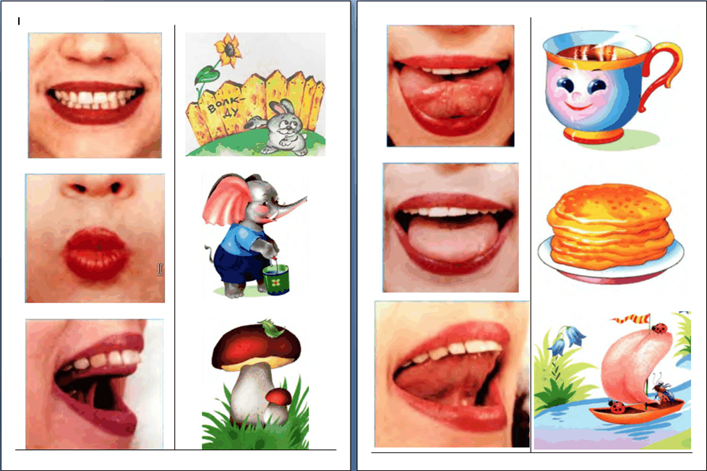
Комплекс упражнений:
1. Артикуляционная гимнастики - выработка правильных, полноценных движений и определённых положений артикуляционных органов, необходимых для правильного произношения звуков, и объединение простых движений в сложные. Всю систему артикуляционной гимнастики, можно разделить на два вида упражнений: статические и динамические с образными названиями. Статические упражнения («Лопаточка», «Окошко», «Чашечка», «Заборчик», «Стрелочка», «Дудочка») направлены на удержание артикуляционной позы в течении 6 - 10 секунд.

Slide 9
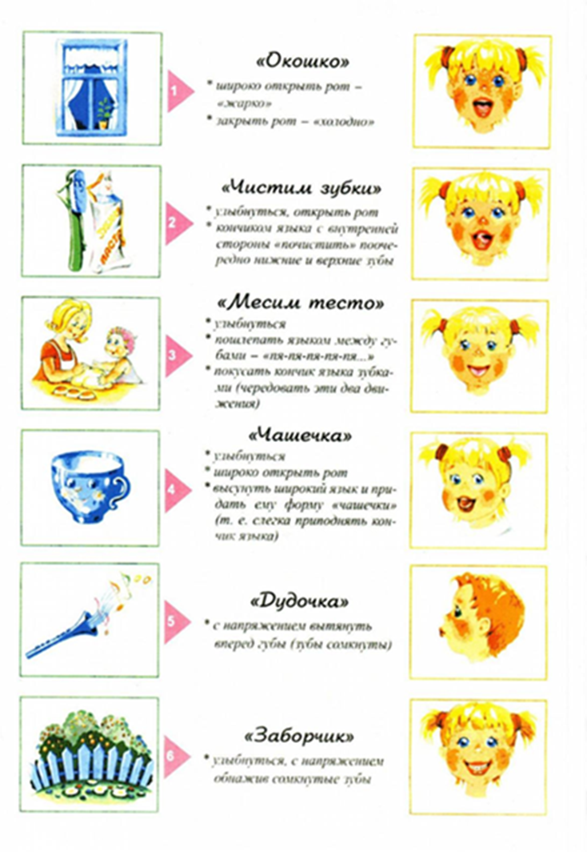
 | Динамические упражнения: («Окошко», «Чистим зубки», «Качели», «Вкусное варенье», «Заборчик- Дудочка», «Часики», «Месим тесто», «Катушка», «Маляр») требуют ритмического повторения 6 - 8 раз движений, координации, хорошей переключаемости.

Slide 10
Логопедические распевки: https://yandex.ru/video/preview/15725529678104104690

Slide 11
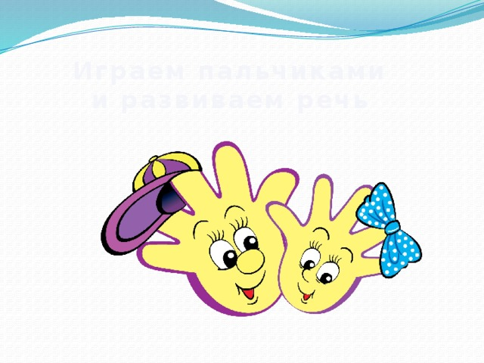
Пальчиковая гимнастика:
В гости к пальчику большому
Приходили прямо к дому
Указательный и средний,
Безымянный и последний,
С ним мизинчик-малышок.
Постучали о порог,
Вместе пальчики – друзья,
Друг без друга им нельзя.

Slide 12
Дыхательные упражнения:

Slide 13
Ссылка на упражнение https://www.youtube.com/watch?v=3j6BaNgTZAc

Slide 14
Ссылка на различные варианты распевок по заданным темам - Логоритмика Железцов С.С., Железцова Е.С. . https://www.maam.ru/detskijsad/logoritmicheskie-uprazhnenija-po-metodike-e-zheleznovoi.html
Спасибо за внимание!

